Slide 1

채용 공고 조사
발표자 이름
김소평

Slide 2
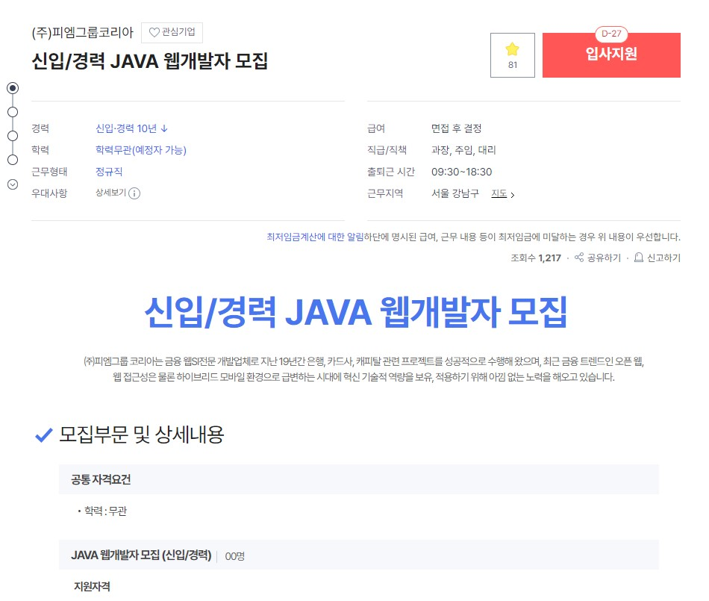
취업 사이트,키워드
-취업 사이트
사람인
-검색 키워드
JAVASCRIPT, IT분야, 서울 지역

Slide 3
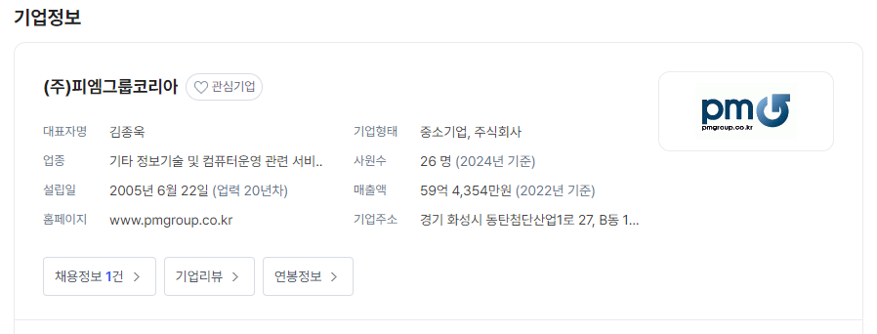
기업 : 피엠그룹 코리아
비즈니스
소프트웨어 개발 공급 및 판매, 아웃소싱
- 웹&디지털 에이전시
- 전략 컨설팅 & 온라인 마케팅

Slide 4
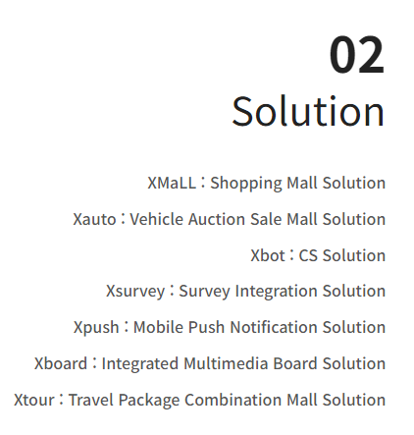
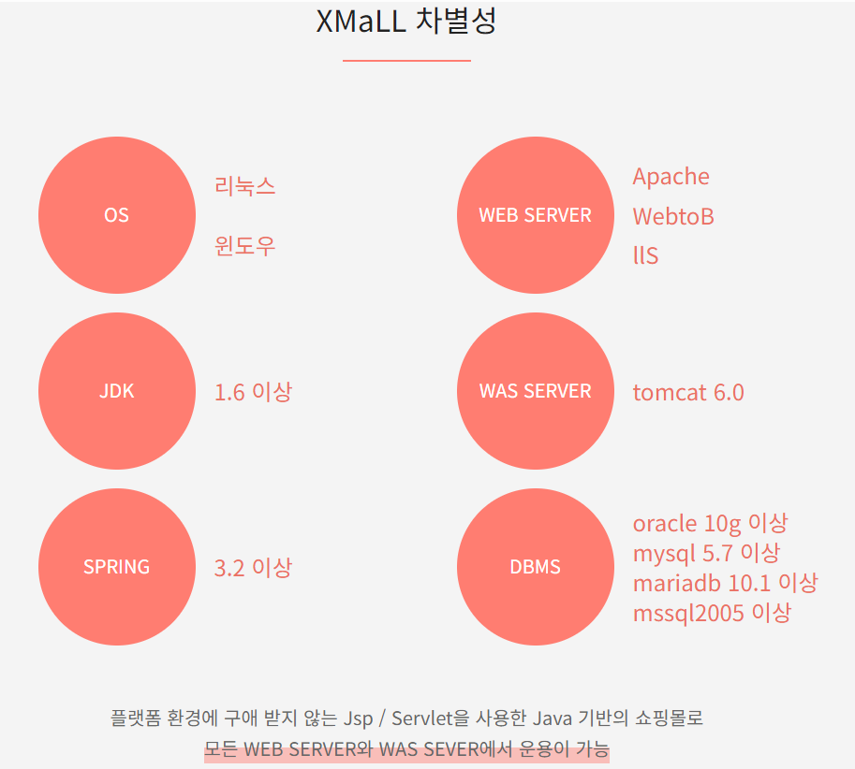
기업 : 피엠그룹 코리아

Slide 5
기업: 피엠그룹 코리아
모집부분 및 상세내용
학력 : 무관
Java, javascript, Jquery,
Spring framework (Spring Boot)
Oracle, MariaDB(MySql)
우대사항 : 정보처리기사, 해당직무 근무경험, Vue.js, react.js, Typescript, Node.js
커뮤니케이션에 적극적이신 분
금융권 프로젝트 경험을 쌓고 싶으신 분
팀 형태로 일하기 원하시는 분
오랫동안 함께 일하시고 싶으신 분

Slide 6

감사합니다
발표자 이름 • 전자 메일 • 웹 사이트

